Slide 1
Синтез САР

Slide 2
Общие сведения о синтезе САУ и синтезе КУ
Наиболее важным практическим приложением изученных вопроса ТАУ является синтез САУ.
Синтез САУ - это задача определения структуры САУ и ее параметров по заданным требованиям к качеству процесса управления.
Такая постановка задачи синтеза САУ является самой общей. Поэтому она не нашла достаточно широкого применения в практике.
В инженерной практике обычно решается не задача синтеза САУ в целом, а задача синтеза КУ для нескорректированной САУ.
При этом, если нескорректированная САУ удовлетворяет требованию точности при типовых воздействиях, то задачей синтеза КУ является определение его схемы и параметров по известным характеристикам нескорректированной системы и требованиям к динамическим свойствам проектируемой системы.
В этом случае основными этапами разработки и расчета САУ могут быть следующие.
1. Анализ технического задания на проектирование САУ, исследование статических к динамических характеристик заданного ОУ и выбор исходных данных для разработки и расчета САУ, включая как требования к качеству процесса управления, так и общеинженерные требования в отношении надежности, стоимости, массы, габаритных размеров, параметров источников питания и т.п.

Slide 3
2. Выбор для заданного ОУ функционально необходимых элементов УУ, источников питания и других вспомогательных устройств.
Обычно функционально необходимые элементы УУ выбираются по типовым схемам и каталогам. Выбор осуществляется на основе данных о мощности, необходимой для управления заданным объектом, предельных значений ускорения и скорости управляемой величины, допустимых инструментальных ошибках, надежности, стоимости, массогабартиных размеров и других исходных данных.
Поскольку физическая природа и свойства объекта управления известны, выбор целесообразно начинать с исполнительного элемента. Затем произвести выбор измерительного устройства с тем, чтобы по известным величинам сигналов, проходящих через измерительный и исполнительный элементы, предварительно определить состав усилительного устройства и выбрать усилитесь мощности, а также, в случае необходимости, и преобразовательные элементы (модуляторы и демодуляторы).
3. Определение передаточных функций и их параметров для выбранных функционально необходимых элементов и составление структурно-динамической схемы исходной САУ.
Параметры K, T, ... передаточных функций могут быть определены расчетным путем или экспериментально, а некоторые могут быть найдены по каталогам (из справочных материалов). После составления структурно-динамической схемы приступают к расчету САУ, который подразделяется на статический и динамический.
4. Проведение статического расчета САУ.
Основной задачей статического расчета САУ является обеспечение заданной точности в установившихся типовых режимах. Для решения этой задачи надо использовать ранее изученные методы повышения точности.

Slide 4
5. Проведение динамического расчета CАУ.
Основной задачей динамического расчета является синтез КУ, обеспечивающих требуемое качество переходного процесса.
Этот этап является весьма ответственным и наиболее трудоемким. Инженерное решение задачи синтеза КУ не всегда приводит к однозначному желаемому результату, так как одни и те же требования к качеству переходного процесса можно удовлетворить при помощи различных КУ.
Поэтому иногда приходится отыскивать несколько вариантов решения задачи синтеза КУ и, сравнивая их, выбирать наилучший.
6. Заключительным этапом разработки и расчета САУ является установление окончательной структуры скорректированной системы, определение показателей качества переходного процесса и сравнение их с заданными.
В настоящее время разработан ряд методов, позволяющих определить схему и параметры КУ по заданным показателям качества управления. К ним относятся методы, основанные на использовании частотных характеристик, корневых годографов, интегральных оценок качества и др.
Наиболее простым, наглядным и хорошо разработанным инженерным методом синтеза КУ является метод логарифмических частотных характеристик.

Slide 5
Методика синтеза КУ
При использовании метода ЛЧХ передаточная функция, схема и параметры искомого КУ определяются из сопоставления ЛЧХ L_{н}(ω), θ_{н}(ω) разомкнутой нескорректированной системы с так называемыми желаемыми ЛЧХ L_{ж}(ω), θ_{ж}(ω). Процесс синтеза при этом сводится к выполнению следующих операций.
1. Построение ЛЧХ разомкнутой нескорректированной системы L_{н}(ω), θ_{н}(ω) с заданным порядком астатизма и найденным значением коэффициента передачи на этапе статического расчета САУ .
2. Построение желаемых ЛЧХ L_{ж}(ω), θ_{ж}(ω).
3. Сопоставление ЛЧХ нескорректированной системы с желаемыми ЛЧХ, нахождение ЛЧХ искомого КУ.
3. Выбор схемы КУ и расчет конструктивных параметров.
4. Исследование скорректированной схемы на устойчивость и качество переходного процесса.
Из перечисленных операций наиболее ответственной является построение желаемых ЛЧХ L_{ж}(ω), θ_{ж}(ω).
Желаемые ЛЧХ - это ЛЧХ L_{ж}(ω), θ_{ж}(ω), построенные с учетом ЛЧХ L_{н}(ω), θ_{н}(ω) нескорректированной системы и требований к динамическим свойствам проектируемой САУ.

Slide 6
В зависимости от предъявляемых требований к качеству процесса управления различают три основных способа построения желаемых ЛЧХ:
а) по заданным значениям перерегулирования σ_{max} и времени регулирования t_{р max} при воспроизведении системой ступенчатого воздействия x(t)= x₀1(t), где x₀= const. При этом может быть еще и задано ограничение в виде максимально допустимого ускорения управляемой величины ;
б) по заданным значениям показателя колебательности М и порядка астатизма ν системы;
в) по заданным значениям запаса устойчивости по фазе θ_{з} запаса устойчивости по амплитуде L_{з} и коэффициентов сшибок C₀, C₁,C₂, … .
Если нескорректированная САУ в разомкнутом состоянии минимально-фазовая, то для синтеза КУ методом ЛЧХ достаточно построения и рассмотрения одних ЛАЧХ L_{н}(ω), L_{ж}(ω). Такой метод синтеза КУ называется методом ЛАЧХ.
Большинство САУ в разомкнутом состоянии является минимально-фазовыми. Поэтому в дальнейшем будем рассматривать вопросы, связанные с синтезом КУ методом ЛАЧХ. При этом построение желаемой ЛАЧХ будем производить по заданным значениям σ_{max}, t_{р max} при воспроизведении системой x(t)= x₀1(t), где x₀= const.

Slide 7
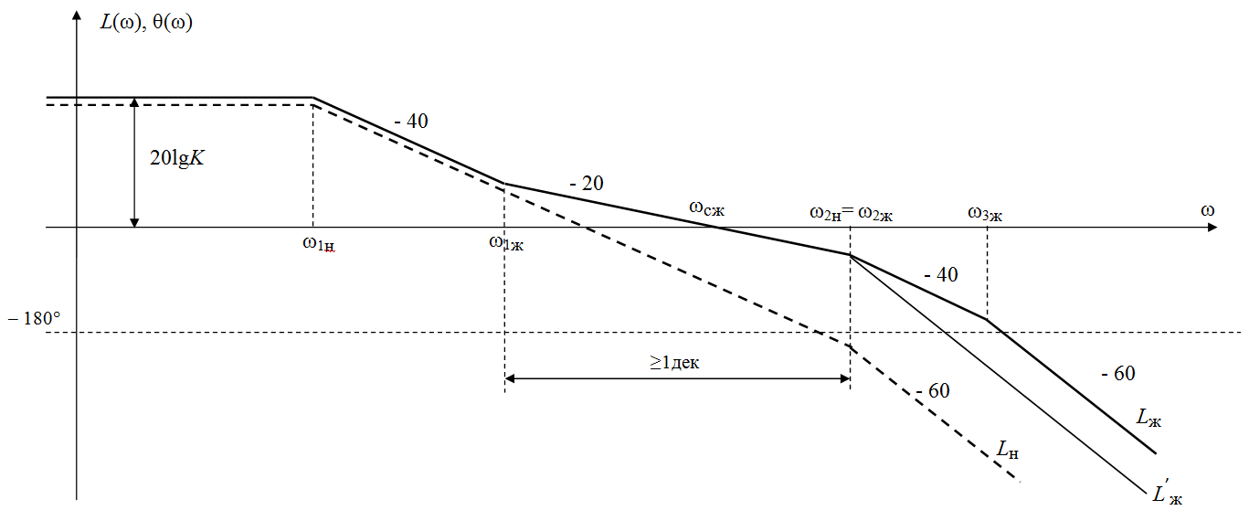
Желаемая ЛАЧХ L_{ж}(ω), так же как и типовая, строится асимптотической и условно разбивается на низкочастотный, среднечастотный и высокочастотный участки.
Примерный вид L_{ж}(ω) для статической САУ изображен на рис.1. Здесь же пунктирной линией показана ЛАЧХ L_{н}(ω) нескорректированной системы, построенная по
(T_{1н}> T_{2н}).
Рис.1

Slide 8
Рис.1
Низкочастотный участок L_{ж}(ω) характеризует точность работы САУ в установившемся типовом режиме. Поэтому, если низкочастотный участок ЛАЧХ L_{ж}(ω) построен с учетом заданного порядка астатизма ν (ν=0, ν=1, …) и требуемого коэффициента передачи K разомкнутой системы, то он должен быть и низкочастотным участком L_{ж}(ω), что и показано на рис.16
Среднечастотный участок L_{ж}(ω) определяет устойчивость системы и качество переходного процесса. Поэтому он должен иметь наклон к оси ω, равный –20 дБ/дек, и строится из условия обеспечения заданных значений σ_{max}, t_{р max} и .
Высокочастотный участок L_{ж}(ω) не оказывает существенного влияния на динамические свойства системы. Поэтому желаемая ЛАЧХ L_{ж}(ω) этой области частот строится из условия получения более простого корректирующего устройства.

Slide 9
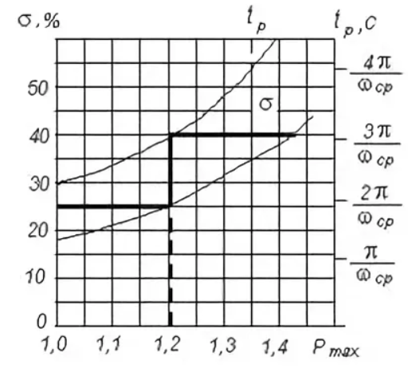
Результаты исследований, проведенных В.В. Солодовниковым, позволяют рекомендовать следующий порядок построения желаемой ЛАЧХ.
1. Строится ЛАЧХ нескорректированной разомкнутой системы L_{н}(ω) с заданным порядком астатизма и найденным значением коэффициента передачи K на этапе статического расчета системы.
2. Строится среднечастотный участок (СЧУ) желаемой ЛАЧХ, для чего:
а) по значению σ_{max} входят в номограмму наибольших значений перерегулирования и времени регулирования (см.рис.6.8) и определяют t_{р}=nπ/ω_{п}, где ω_{п} – полоса положительности ВЧХ.
С учетом заданного времени регулирования t_{р max} определяют ω_{п} =nπ/t_{р max} и выбирают частоту среза желаемой ЛАЧХ на основе неравенства ω_{сж} ≥ ω_{п.}
б) через точку ω_{сж} проводят СЧУ с наклоном –20 дБ/дек. протяженностью не менее 1 дек., при этом, должно выполняться неравенство 2≤ω_{2ж} /ω_{сж}≈4.

Slide 10
3. Сопрягается среднечастотный участок L_{ж}(ω) с низкочастотным участком нескорректированной системы. Это сопряжение обычно осуществляется с помощью отрезка прямой, наклон которой не должен отличаться от наклона L_{н}(ω) в этой области частот более, чем на (20 ÷ 40) дБ/дек, На рис.16 сопряжение произведено с помощью прямой которая имеет наклон –40 дБ/дек.
Следует иметь в виду, что иногда приходится производить сопряжение более, чем одним отрезком, но это заведомо усложняет схему КУ. Однако и в этом случае надо стремиться к тому, чтобы разность наклона между ЛАЧХ L_{н}(ω) и желаемой ЛАЧХ L_{ж}(ω) в этой области частот получилась не более (20 ÷ 40) дБ/дек.

Slide 11
4. Сопрягается среднечастотный участок L_{ж}(ω) с высокочастотным участком L_{н}(ω) из условия получения наиболее простого КУ. Для этого необходимо, чтобы, начиная с частоты ω_{2н}=1/T_{2н}, частоты сопряжения L_{ж}(ω) совпадали с частотами сопряжения L_{н}(ω).
При этом отрезки сопряжения L_{ж}(ω) должны иметь наклоны, равные наклонам отрезков L_{н}(ω) (см.рис.1), или отличаться от них, не более, чем на ((20 ÷ 40) дБ/дек., а наклоны последних участков должны быть равны.

Slide 12
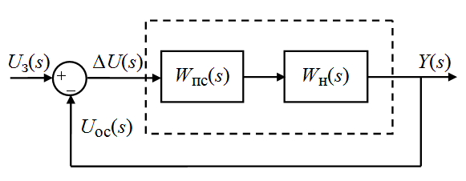
После построения желаемой ЛАЧХ приступают непосредственно к синтезу КУ, т.е. к выбору корректирующего устройства и расчету его конструктивных параметров. При этом наиболее часто используются последовательные КУ.
Структурно-динамическая схеме САУ, коррекция которой выполнена последовательными КУ с передаточной W_{пс}(s), изображена на рис.2.
Рис.2
Из схемы (рис.2) видно, что передаточная функция разомкнутой скорректированной системы определяется выражением вида
W_{с}(s)= W_{пс}(s) W_{н}(s), (1)
где W_{пс}(s) – передаточная функция разомкнутой нескорректированной системы.

Slide 13
W_{с}(s)= W_{пс}(s) W_{н}(s)
Подставив s=jω в выражение (15), получим
W_{с}(jω)= W_{пс}(jω) W_{н}(jω).
Переходя от АФЧХ к ЛАЧХ, будем иметь
20lg|W_{с}(jω)|= 20lg |W_{пс}(jω)| +20lg |W_{н}(jω)|
или
L_{с}(ω)= L_{пс}(ω)+ L_{н}(ω)
Отсюда находим, что
L_{пс}(ω) = L_{с}(ω)– L_{н}(ω) (2)
В формуе (2) L_{с}(ω) – это ЛАЧХ скорректированной системы. Она не должна существенно отличаться от желаемой ЛАЧХ L_{ж}(ω). Поэтому, подставляя в выражение (2) вместо ) L_{с}(ω) желаемую ЛАЧХ L_{ж}(ω), получим
L_{пс}(ω) = L_{ж}(ω)– L_{н}(ω). (3)
Формула (17) показывает, что ЛАЧХ последовательного КУ равна разности между желаемой ЛАЧХ и ЛАЧХ нескорректированной системы.

Slide 14
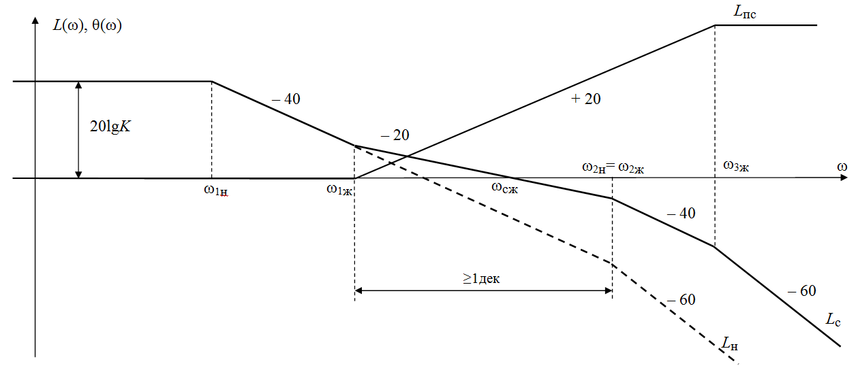
Следовательно, для получения ЛАЧХ последовательного КУ необходимо:
а) построить асимптотическую ЛАЧХ L_{н}(ω) нескорректированной системы;
в) построить на том же бланке желаемую ЛАЧХ L_{ж}(ω);
в) вычесть из ординат желаемой ЛАЧХ ординаты нескорректированной системы, получить искомую ЛАЧХ L_{пс}(ω) и по ее виду определить передаточную функцию последовательного КУ W_{пс}(s).
Пример определения ЛАЧХ последовательного КУ путем графического вычитания из желаемой ЛАЧХ - ЛАЧХ нескорректированной системы показан на рис.3.
Рис.3
Анализ ЛАЧХ L_{пс}(ω) показывает, что
где K_{пс}=1, T₁=1/ ω_{1ж}, T₂=1/ ω_{3ж}.

Slide 15
Далее решается задача технической реализации КУ. Обычно в качестве КУ выбирают электрические RC-цепи постоянного тока. Поэтому по виду полученной ЛАЧХ L_{пс}(ω) входят в таблицы корректирующих RC-цепей и выбирают наиболее подходящую схему корректирующего RC-контура.
Так, например, полученная ЛАЧХ L_{пс}(ω) может быть реализована дифференцирующим RС-контуром первого порядка.
После выбора схемы корректирующего RC-контура определяют его параметры R₁, R₂, С с помощью формульных соотношений. При этом необходимо учитывать параметры ЛАЧХ L_{пс}(ω) и входное сопротивление последующего элемента управляющего устройства, являющееся нагрузкой для корректирующего контура.
Если число формульных соотношений для определения параметров R_{i}, C_{i} меньше числа этих параметров, то, исходя из инженерных соображений, можно задаться каким-либо одним параметром (например, взять конденсатор приемлемой емкости).
Определение параметров контура заканчивается выбором из каталога резисторов и конденсаторов определенных типов, номиналы которых близки к расчетным значениям.
На заключительном этапе синтеза КУ должно быть проверено удовлетворение требований, предъявляемых к проектируемой системе. Для этого целесообразно построить переходную характеристику или получить ее на электронной модели.

